Slide 1


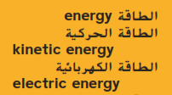

عنوان الوحدة5: الطاقة والشغل والآلات
عنوان الدرس1: أشكال الطاقة
نواتج التعلم (هدفي)
يوضح الطالب ما الطاقة
يعدد ما الاشكال المختلفة للطاقة

Slide 2


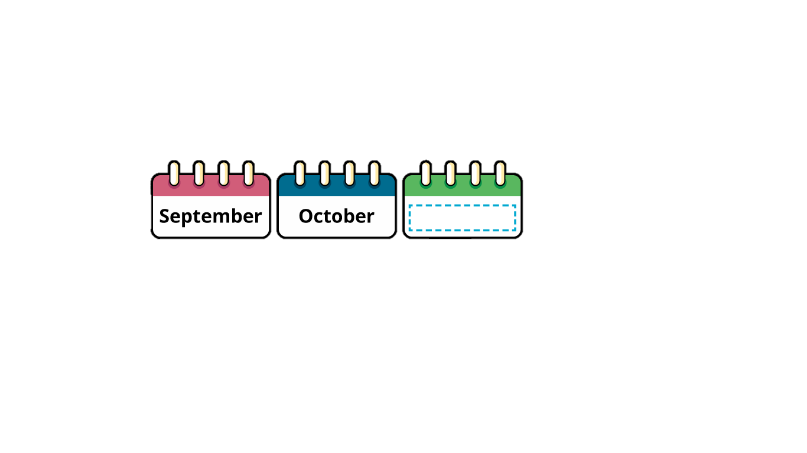
مرحلة الاستكشاف
استراتيجية
مهارة : المشاهدة والملاحظة

Slide 3
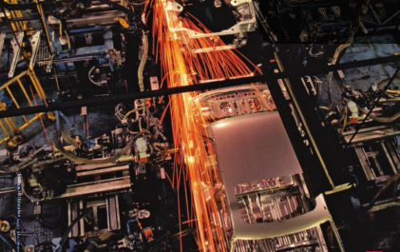

تقييم
قبلي
مهارة الاستقصاء
أنظر للصورة ثم أجب ؟
برايك ما احد طرائق تغير الطاقة في هذه الصورة ؟
تقوم الطاقة الكهربائية بتشغيل الروبوتات وتحريكها وهذا مثال على الطاقة الميكانيكية
أذكر مثالين على تحولات الطاقة من هذه الصورة ؟
عندما تعمل الروبوتات فان الطاقة الكهربائية لا تتحول فقط الى طاقة حرارية بل تتحول ايضا الى طاقة ضوئية وصوتية

Slide 4

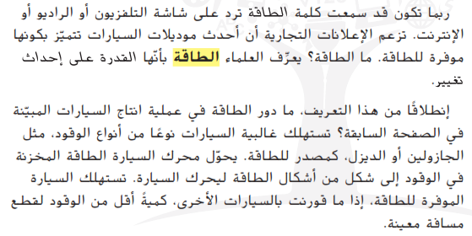
مؤشر الأداء : يوضح الطالب ما الطاقة
مهارة الحوار والمناقشة
مرحلة
التفسير

Slide 5
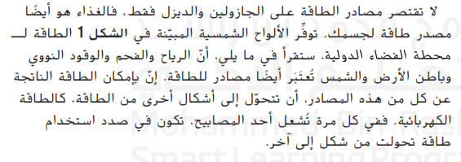
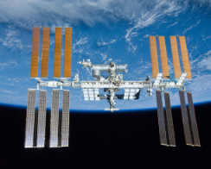

مؤشر الأداء : التعرف على العلاقة بين العلوم والتكنولوجيا
مهارة الحوار والمناقشة
مرحلة
التفسير

Slide 6
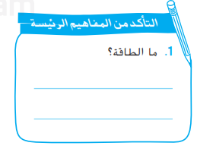


تقييم بنائي
!
!

Slide 7

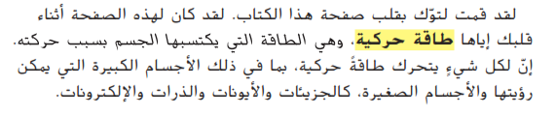
مؤشر الأداء : يعدد ما الاشكال المختلفة للطاقة
مهارة الحوار والمناقشة
مرحلة
التفسير

Slide 8

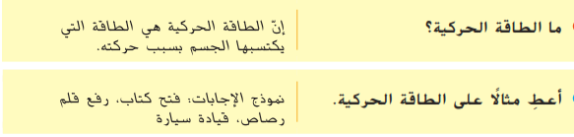
تقييم بنائي
!
!

Slide 9

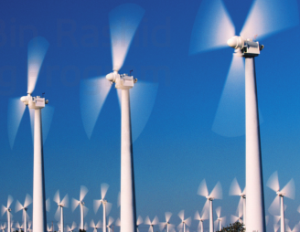
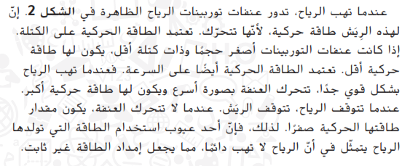

مؤشر الأداء : يعدد ما الاشكال المختلفة للطاقة
مرحلة
التوسع

Slide 10








تقييم
بنائي
ما الشيئان اللذان تعتمد عليهما الطاقة الحركية
استراتيجية
التعلم باللعب
الكتلة والسرعة
الكتلة والحجم

Slide 11

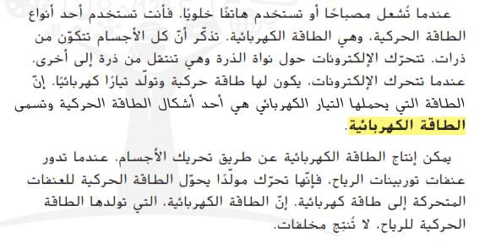
مؤشر الأداء : يعدد ما الاشكال المختلفة للطاقة
مرحلة
التوسع

Slide 12
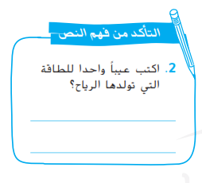
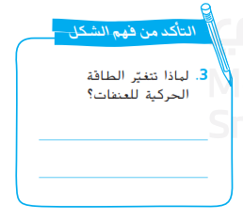
تقييم بنائي
لا تهب دائما
!
!
لانها تغيير من سرعتها

Slide 13
!
!
مرحلة
التقييم الختامي

Slide 14

اكتب المصطلح العلمي لكل مما يلي
الطاقة | القدرة على احداث تغيير
الطاقة الحركية | الطاقة التي يكتسبها الجسم بسبب حركته
الطاقة الكهربائية | الطاقة التي يحملها التيار الكهربائي تسمى

Slide 15

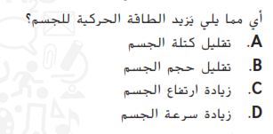
في الشكل المقابل عندما تدور ريش توربينات الرياح فانها تحرك مولدا يحول الطاقة الحركية الى طاقة ؟
كهربائية
كيميائية
نووية
وضع جذبية

Slide 16

حدد مسار الطاقة للاجسام التالية :
جسمك
الغذاء
السيارة
البنزين أو الديزل
الطاقة
هي القدرة على احداث تغيير
المصابيح المنزلية
الكهرباء
المحطة الفضائية
الالواح الشمسية

Slide 17

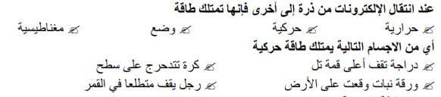

Slide 18
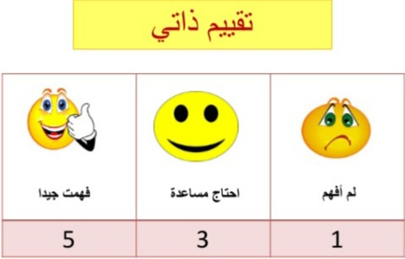


بطاقة خروج
نجوم الحصة الأكثر تفاعلا

